Slide 1
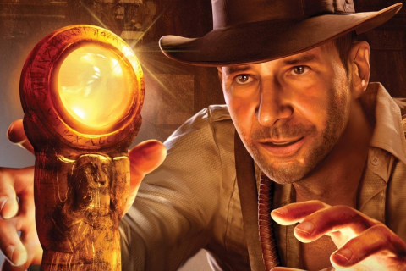
Fandagi yangiliklar va fanni o‘qitishning dolzarb masalalari
Mavzu:Fanni o‘qitishda zamonaviy pedagogik texnologiyalardan foydalanish. Kvest texnologiyasi metodi
O‘qituvchi: Samyayev Anvar
Kadirovich

Slide 2
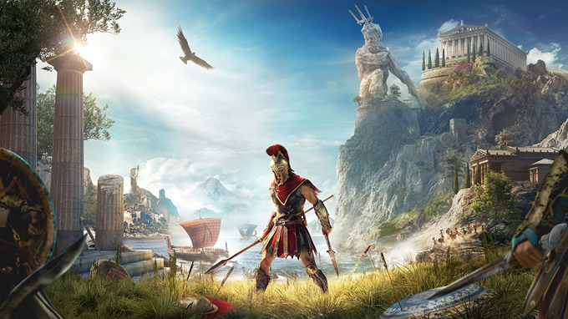

Mavzu: Fanni o‘qitishda zamonaviy pedagogik texnologiyalardan foydalanish. Kvest texnologiyasi metodi
O‘tgan asrning 90-chi yillarida turli xil kompyuter o‘yinlari , ayniqsa sarguzashtli o‘yinlar hayotimizga kirib keldi. Bu o‘yinlar butunlay o‘quvchi yoshlarning vaqtini band etib qo‘ygandi . Maktablardagi oddiy darslar o‘quvchi yoshlarni qiziqtirmay qo‘ygan edi .

Slide 3
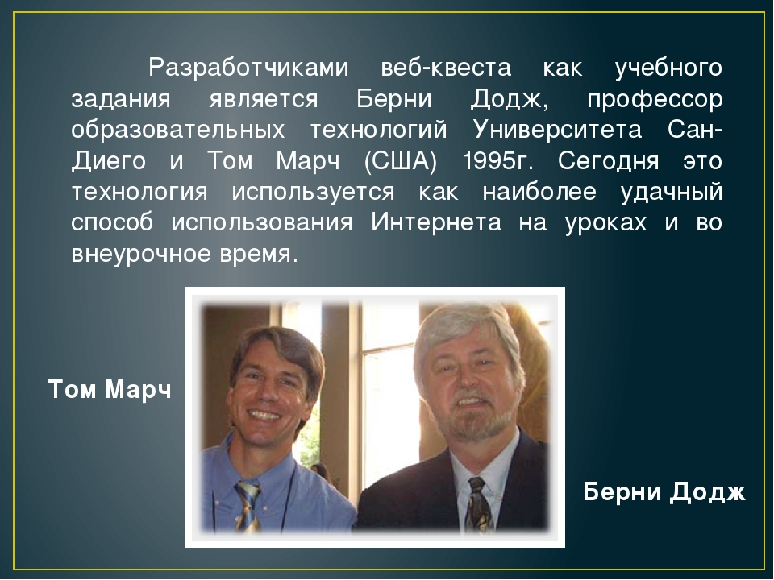
Mavzu: Fanni o‘qitishda zamonaviy pedagogik texnologiyalardan foydalanish. Kvest texnologiyasi metodi
Shunday bir davrda ,yani 1995 yilda San-Diego universiteti professorlari Berni Dodj va Tom March kompyuter o‘yinlari orqali o‘quvchilarni darslarga qisiqtirish taklifini berdi. Ular taklif etgan o‘yin “ kvest”, keyinchalik “ Kvest texnologiyasi” deb atala boshlandi ( “ kvest” so‘zi inglizchadan “ izlamoq”, “ sarguzasht” ma’nosini anglatadi ).

Slide 4
Mavzu: Fanni o‘qitishda zamonaviy pedagogik texnologiyalardan foydalanish. Kvest texnologiyasi metodi
Kvest texnologiyasining avzallik tomonlari :
Turli sarguzashtli o‘yinlar orqali o‘quvchini darslarga qiziqtirish;
O‘quvchini jamoa bo‘lib ishlashga o‘rgatish;
O‘yin orqali o‘quvchini kutilmagan vaziyatlardan chiqishga o‘rgatish;
Darslarda olgan bilimlarini amalda qo‘llay olishga o‘rgatish;
Mantiqiy fikrlashga o‘rgatish;

Slide 5
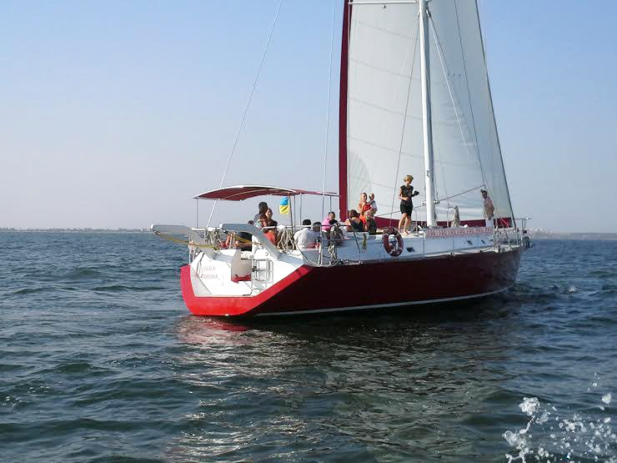
Mavzu: Fanni o‘qitishda zamonaviy pedagogik texnologiyalardan foydalanish. Kvest texnologiyasi metodi
AQSH ning Gavayi shtatidagi yuqori sinf o‘quvchilaridan biri uyining tom qismida “ Xazinalar oroli ” nomli qadimiy qo‘lyozma topib oladi va ma’lumotlar bilan o‘rtoqlarini tanishtiradi. Qo‘lyozmada nomalum orol va uning xaritasi berilgan edi . Ular yozgi kanikul vaqtida “Santa-Mariya” yaxtasini ijaraga olib o‘sha orolga sayoxatga chiqishni rejalashtiradilar. O‘quvchilar sayoxatga uzoq vaqt va puxta tayyorgarlik ko‘rishadilar . Va nixoyat belgilangan kunda ular yo‘lga chiqishdilar.

Slide 6
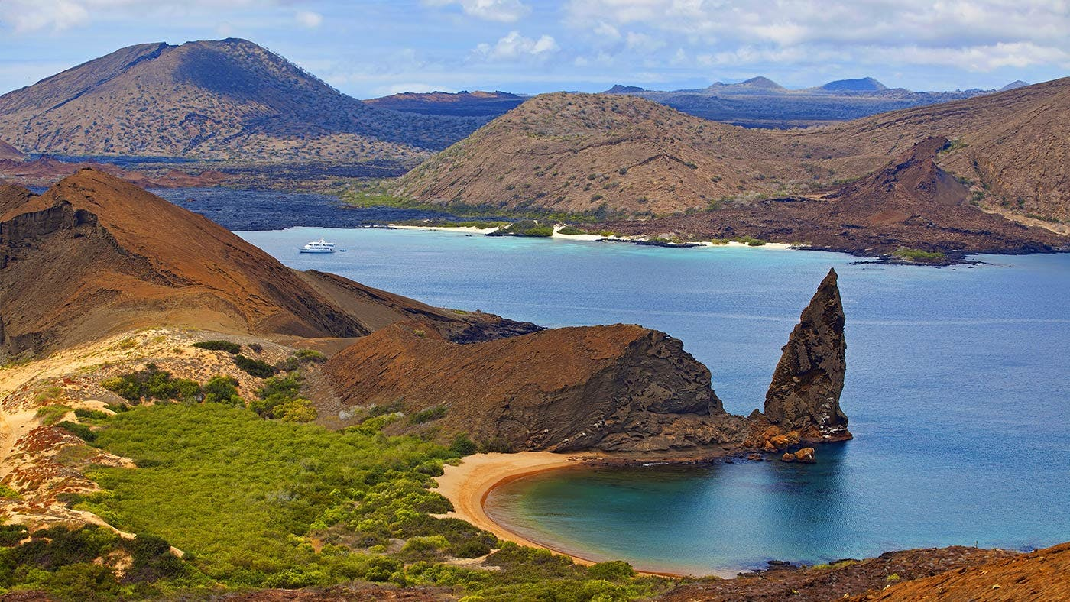
Mavzu: Fanni o‘qitishda zamonaviy pedagogik texnologiyalardan foydalanish. Kvest texnologiyasi metodi
1-Topshiriq:
O‘quvchilar Gavayi orollaridan ( 20* sh.k,155* g‘.u) janubga qarab suza boshladi. Ular ekvatorga kelganda yo‘nalishini sharqga qarab o‘zgartiradi va 0* sh.k, 92* g.u. dagi orolga kelib yaxtani to‘xtatadi. O‘quvchilar qo‘lyozmadagi xarita bilan hozirgi xaritani taqqoslab bu yer ……… ekanligini aniqlashadi.
1.Chagos arxipelagi
2.Pasxi oroli
3.Galapogos orollari
4.Markiz orollari

Slide 7
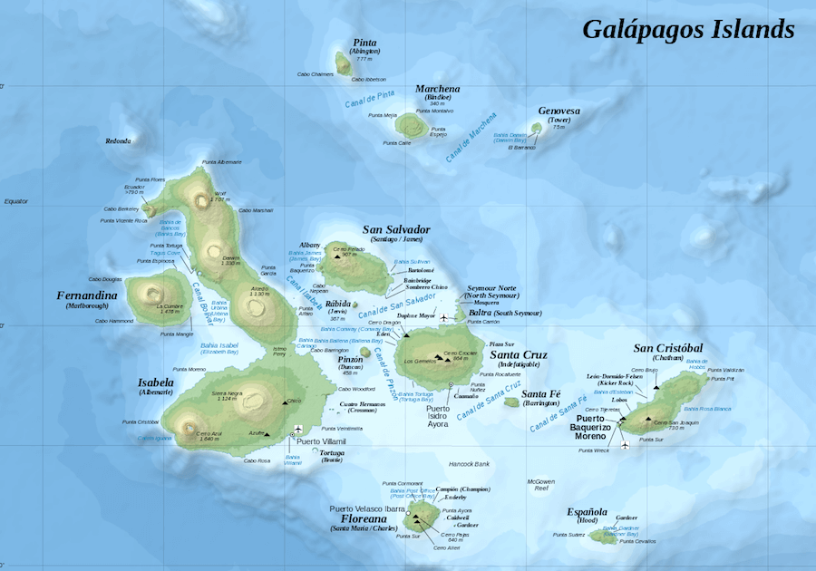
Mavzu: Fanni o‘qitishda zamonaviy pedagogik texnologiyalardan foydalanish. Kvest texnologiyasi metodi
2-Topshiriq:
O‘quvchilar Gavayi orollaridan Galapogos orollarigacha qancha masofa suzib o‘tishgan ( Eslatma: meridianlarda 1* yoy uzunligi-111.1 km, ekvatorda 1* yoy uzunligi-111.3 km. ga teng ).
5874 km
6812 km
7012 km
9234 km

Slide 8
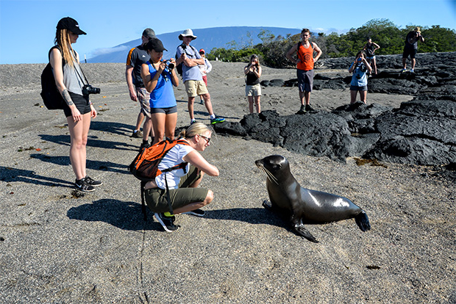
Mavzu: Fanni o‘qitishda zamonaviy pedagogik texnologiyalardan foydalanish. Kvest texnologiyasi metodi
3-Topshiriq:
O‘quvchilar Gavayi orolidan 2020 yil 15-iyunda soat 12-00 da yo‘lga chiqishdi. Agar yaxtaning o‘rtacha tezligi soatiga 62 km. ga teng bo‘lsa, o‘quvchilar Galapogos orollariga qaysi sanada va soat nechada etib keladi .
21-iyun 17-00 da
20-iyun 15-30 da
22-iyun 12-20 da
4. 19-iyun 13-45 da

Slide 9
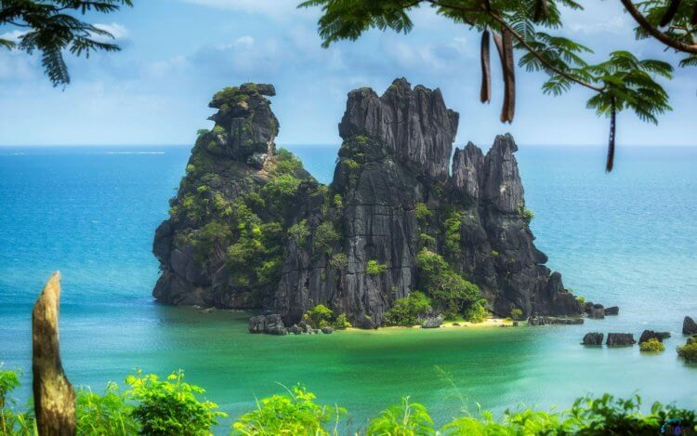
Mavzu: Fanni o‘qitishda zamonaviy pedagogik texnologiyalardan foydalanish. Kvest texnologiyasi metodi
4-Topshiriq:
O‘quvchilar xarita bilan suzishib, orollardan biriga yaqinlashadi. Orollar atrofini qora toshlardan iborat qoyalar o‘rab olgan edi. Orolga yaqin borishi uchun o‘quvchilar nimani bilishi talab etilardi. Javoblardagi harflarni taxlab kalit so‘z yasang.
a,f,v,r,t,r,e,a
e,n,m,a,d,a,r
o‘,b,i,g‘,z
a,r,q,y,i

Slide 10
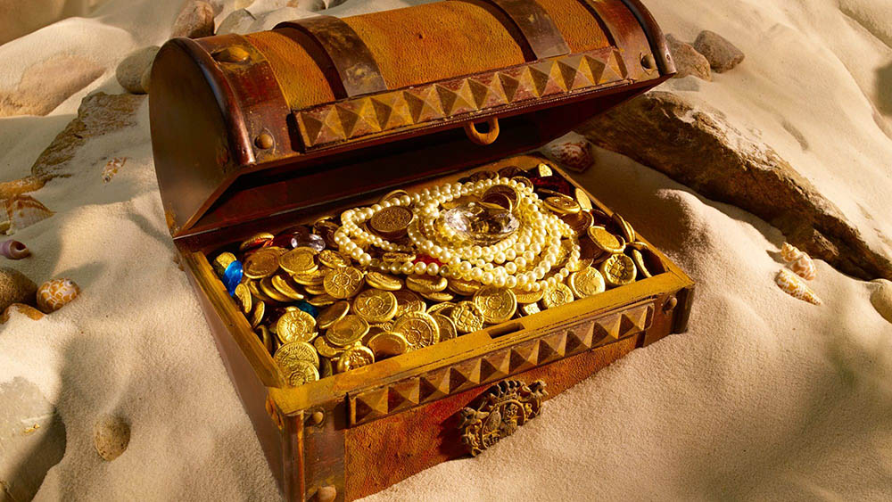
Mavzu: Fanni o‘qitishda zamonaviy pedagogik texnologiyalardan foydalanish. Kvest texnologiyasi metodi
5-Topshiriq:
O‘quvchilar yaxtadan orolga tushib olgach, xarita bo‘ylab xazinani izlay boshladi. Dastlab o‘quvchilar shimolga, so‘ngra shimoli –sharqqa va oxiri janubi-sharqiy yo‘nalish bilan yurib xazina ko‘milgan joyga bordi va XVII asrga tegishli bo‘lgan oltin tangalar ko‘milgan sandiqchani topishdilar. O‘quvchilar yaxtaga qaytib kelishlari uchun qaysi azimut bilan yurishlari kerak bo‘ladi.
360 *, 135 *, 270 *
180 *, 225 *, 315 *
315 *, 225 *, 180 *
90 *, 225 *, 180 *

Slide 11

E‘TIBORINGIZ UCHUN RAHMAT

